Slide 1

1.11. Організація кормовиробництва

Slide 2

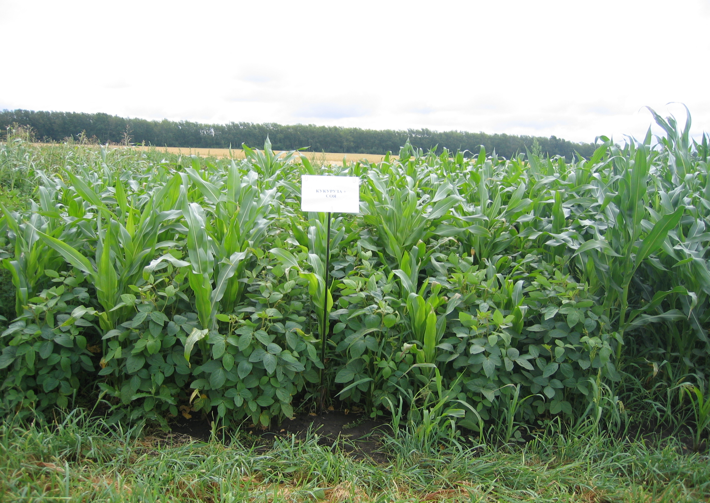
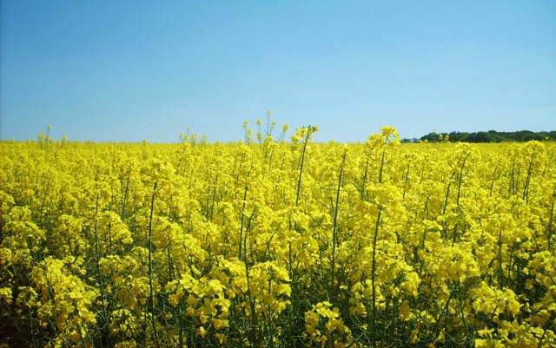
Кормова база - це склад, кількість та якість кормів, система виробництва й використання їх. Це складна галузь, яка займається вирощуванням багатьох різних за біологією, технологією та організацією виробництва видів кормів. Залежно від ґрунтово-кліматичних умов і спеціалізації тваринництва кожне підприємство має свою структуру кормової бази.
Система кормовиробництва — це раціональне співвідношення зоотехнічних, агрономічних та організаційно-економічних вимог при виробництві кормів, мета якого - забезпечити потреби тваринництва якнайбільшою кількістю високоякісних і дешевих кормів.
При науковій організації кормової бази слід враховувати:
зоотехнічну сторону кормової бази — склад і якість кормів;
агрономічну, що стосується питань агротехніки зернофуражних і кормових культур, розміщення їх у сівозмінах, підвищення врожайності, а також підвищення продуктивності природних сіножатей і пасовищ;
організаційно-економічну, що включає розрахунки і планування потреби в кормах та посівних площ зернофуражних і кормових культур; розроблення заходів щодо інтенсифікації кормовиробництва та здешевлення кормів; вибір найбільш вигідних видів кормів та встановлення ефективних типів і норм годівлі тварин; організацію зберігання, підготовки і роздавання кормів.

Slide 3
Основні принципи наукової організації кормової бази:
відповідність структури кормової бази спеціалізації тваринництва, врахування фізіологічних, вимог тварин до раціонів і окремих видів кормів, їхньої якості;
чіткий взаємозв’язок обсягу виробництва кормів відповідних видів із поголів’ям тварин (забезпечення рівномірної та безперебійної годівлі худоби, зростання темпів виробництва кормів порівняно із збільшенням кількості поголів’я);
відповідність системи кормовиробництва природно-економічним умовам підприємства;
ефективне використання землі (поєднання і раціональне ведення польового та лукопасовищного кормовиробництва, збільшення виробництва, кормів за рахунок підвищення рівня інтенсивності);
висока економічна ефективність кормової бази (вирощування таких кормових культур, які забезпечували б високий вихід кормових одиниць і перетравного протеїну з 1 га при низьких затратах праці та собівартості);
незалежність обсягу виробництва, кормів від кліматичних умов завдяки меліоративним заходам та створенню страхових фондів кормів;
раціональне розміщення кормовиробництва по території підприємства, відповідність його внутрішньогосподарській спеціалізації й розміщенню тваринництва;
високий рівень механізації виробництва та приготування кормів, впровадження інтенсивної систем вирощування кормових культур і використання кормів;
плановість виробництва та використання кормів.

Slide 4
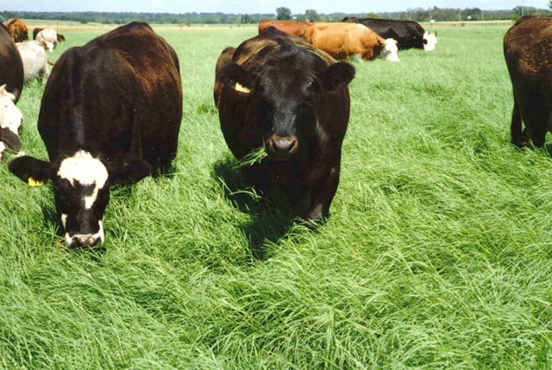
Система кормовиробництва - комплекс організаційно-економічних, агрономічних і зоотехнічних заходів, що забезпечують у певних природно-економічних умовах потрібний обсяг виробництва кормів відповідної якості при найменшому розмірі кормової площі і найменших витратах з розрахунку на кормову одиницю одержаного корму.
Системи кормовиробництва:
польового кормовиробництва (посівна);
комбінована (посівно-лукопасовищна);
лукопасовищна.
Системи тваринництва:
стійлова;
стійлово-пасовищна;
пасовищна.

Slide 5
Організація польового і лукопасовищного кормовиробництва
Заготівля сінажу: із зеленої маси різних трав, але найкраще з багаторічних. Зелену масу пров’ялюють до вологості 45-55 відсотків і подрібнюють на частки не більш як 3-5 см.
Заготівля силосу: вологість маси повинна бути 60-70 відсотків. Формують збирально-транспортні загони, що складаються з двох основних ланок і допоміжних. Перша ланка за допомогою силосозбиральних комбайнів скошує й подрібнює зелену масу силосних культур і транспортує її до силососховищ; друга організовує закладання, трамбування маси за допомогою гусеничних тракторів із бульдозерною лопатою, а також укривання сховищ.
Заготівля сіна: збирання в оптимальні строки; нормальна висота зрізування травостою; короткочасне сушіння зеленої маси; прямолінійність валків сіна; правильна розстановка копиць для транспортування; правильне укладання скирт; запобігання втратам. Початком скошування трав на сіно є масова бутонізація бобових і початок колосіння злакових трав, висота зрізування травостою повинна становити 4-5 см для першого укосу й 6-7 см - для другого.
Консервування концентрованих кормів: збирання кукурудзи на початку воскової стиглості, подрібнення зерна на стаціонарних дробарках і закладання його в сховища, заповнення його за 3-4 дні, постійного ущільнення маси протягом усього часу завантаження, високої герметизації маси синтетичною плівкою.

Slide 6
Зелений конвеєр
Зелений конвеєр — це система організаційних і агротехнічних заходів, що забезпечує рівномірне надходження достатньої кількості повноцінних і високоякісних зелених кормів з польових земель, лук і природних пасовищ протягом усього можливого періоду вегетації кормових культур.
Джерела кормів для групи польових культур | Місяць, декада
 | V |  |  | VI |  |  | VII |  |  | VIII |  |  | IX |  |  | X |  |  | XI |  |  | XII
 | 1 | 2 | 3 | 1 | 2 | 3 | 1 | 2 | 3 | 1 | 2 | 3 | 1 | 2 | 3 | 1 | 2 | 3 | 1 | 2 | 3 | 1 | 2 | 3
Природні угіддя, культурні пасовища і сіножаті
Озимі проміжні посіви
Багаторічні трави
Ранні ярі кормові суміші
Кукурудза, судан. трава з бобовими і капустяними
Післяукісні, післяжнивні, підсівні посіви
Коренеплоди, баштанні, кормова капуста
Гичка буряків, стебла кукурудзи та ін.
Модель зеленого конвеєра в Лісостепу України

